Slide 1

EVOLVE 5B
5.2

Slide 2



Slide 3

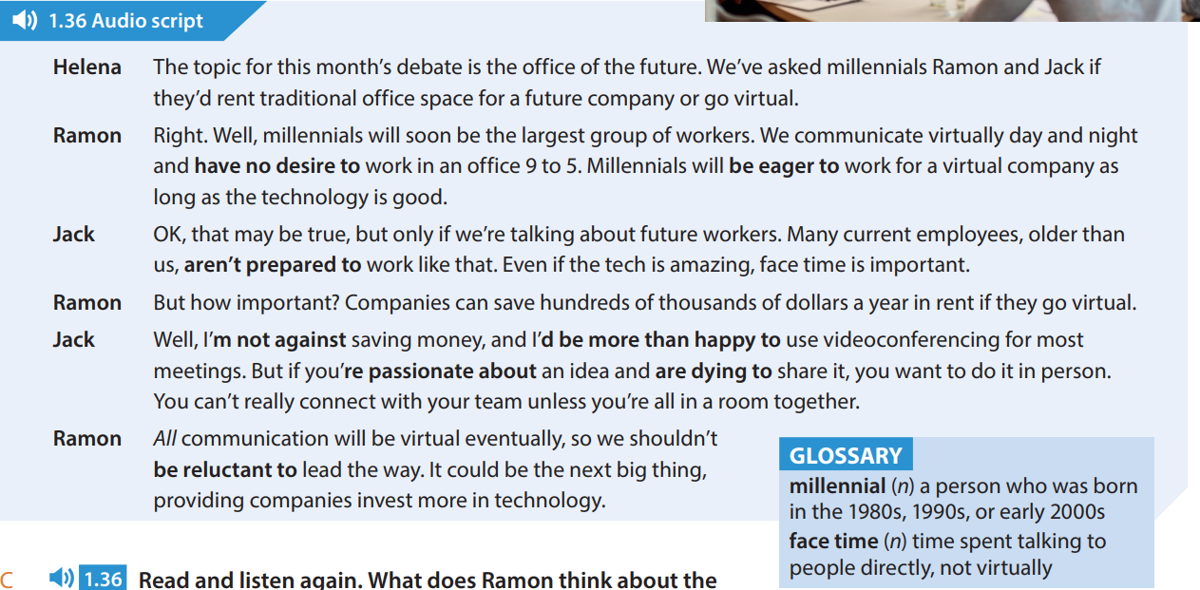

Slide 4


Slide 5


Slide 6


Slide 8
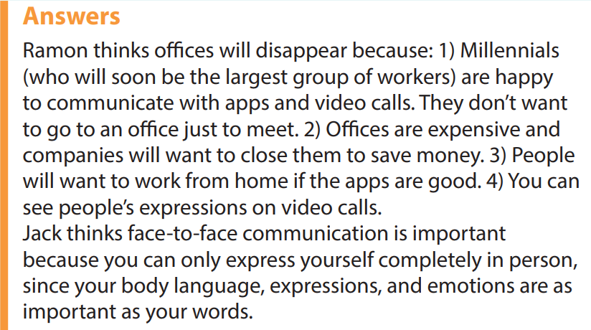

Slide 9


Slide 11
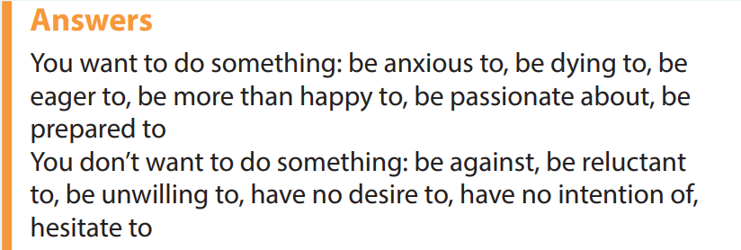

Slide 12


Slide 13


Slide 14
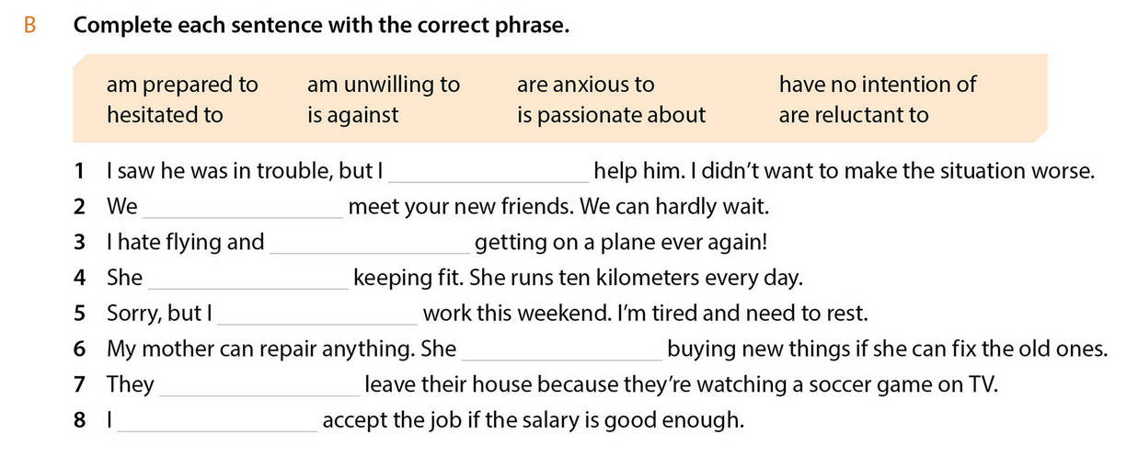

Slide 15
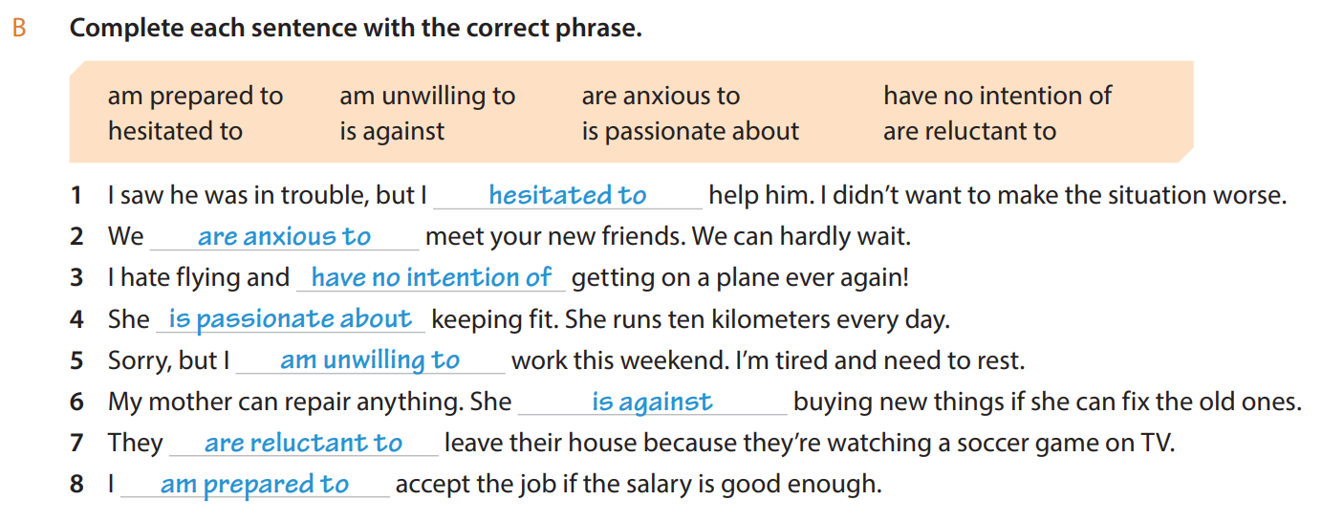

Slide 17
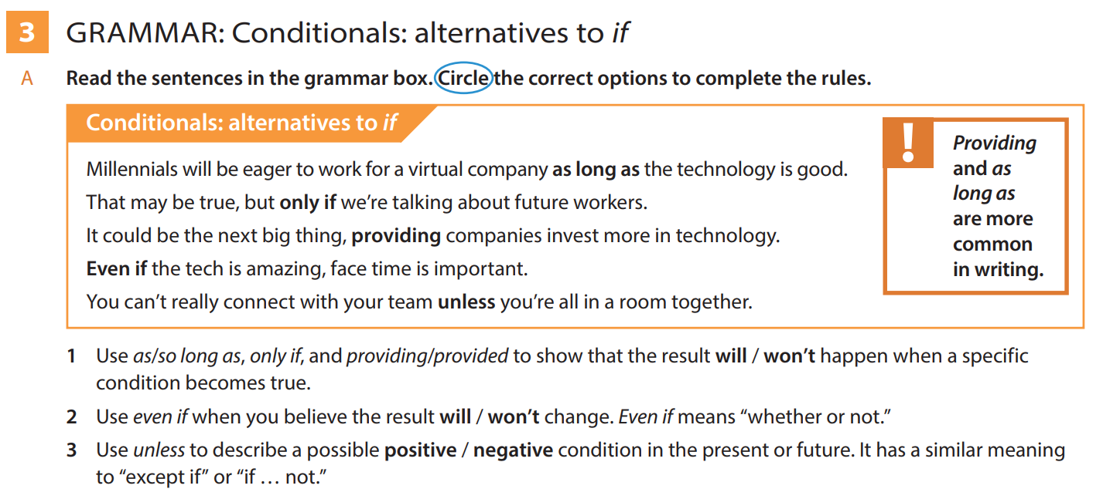

Slide 18


Slide 19
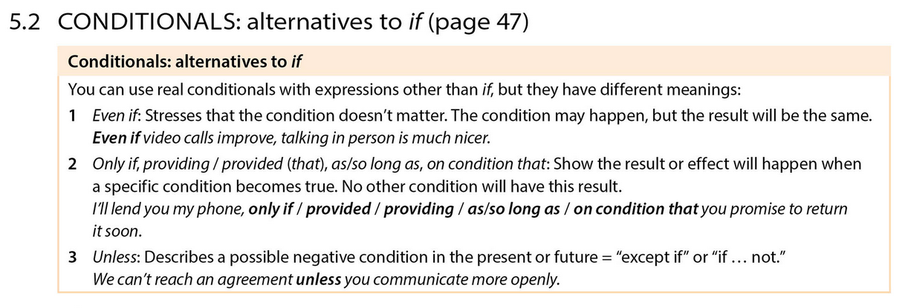

Slide 20


Slide 21


Slide 22


Slide 23

